Slide 1

Part 7
About AruCO

Slide 2
Part 7 - 목차
라이브러리 설치
코드 Module로 만들기
코드 실행
Notes:
목차 수정 한번 해야합니다. (+) 뒷배경 누르기

Slide 3
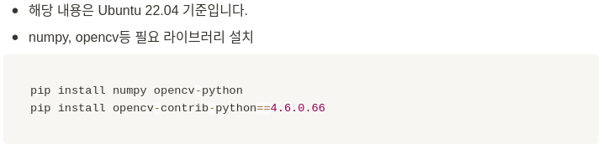
라이브러리 설치

Slide 4
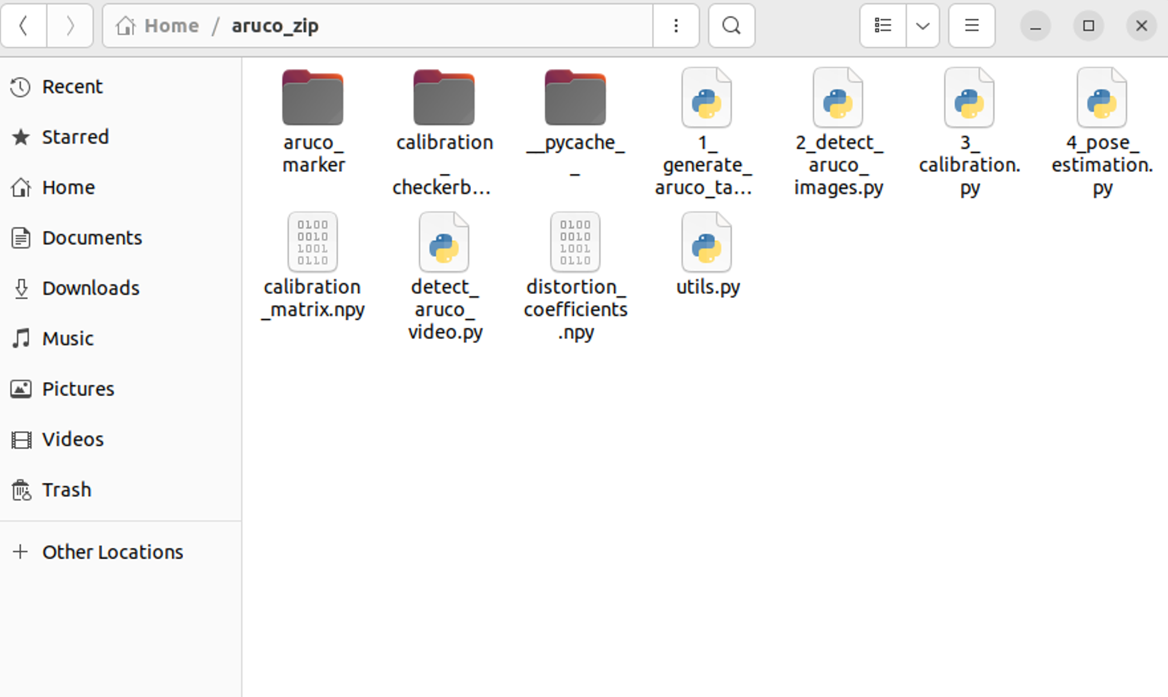
코드 Module로 만들기
‘pose_QrUCo.Zip’안의 ‘utils.py’, ‘detect_aruco_video.py’ 의 코드 사용

Slide 5
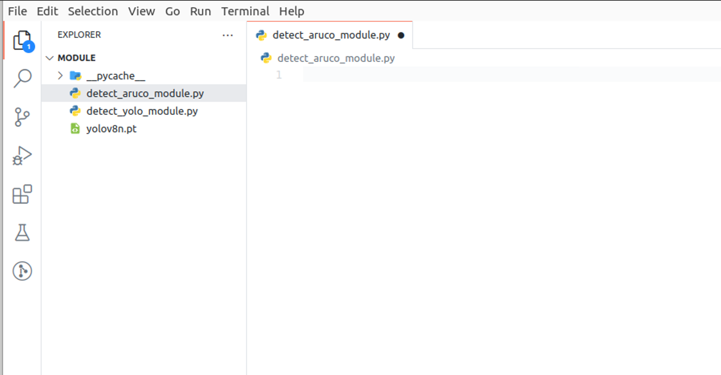
코드 Module로 만들기
각자의 workspace에 만들기

Slide 6
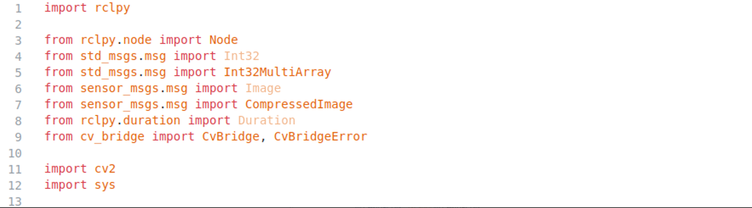
코드 Module로 만들기
필요한 모듈 불러오기

Slide 7
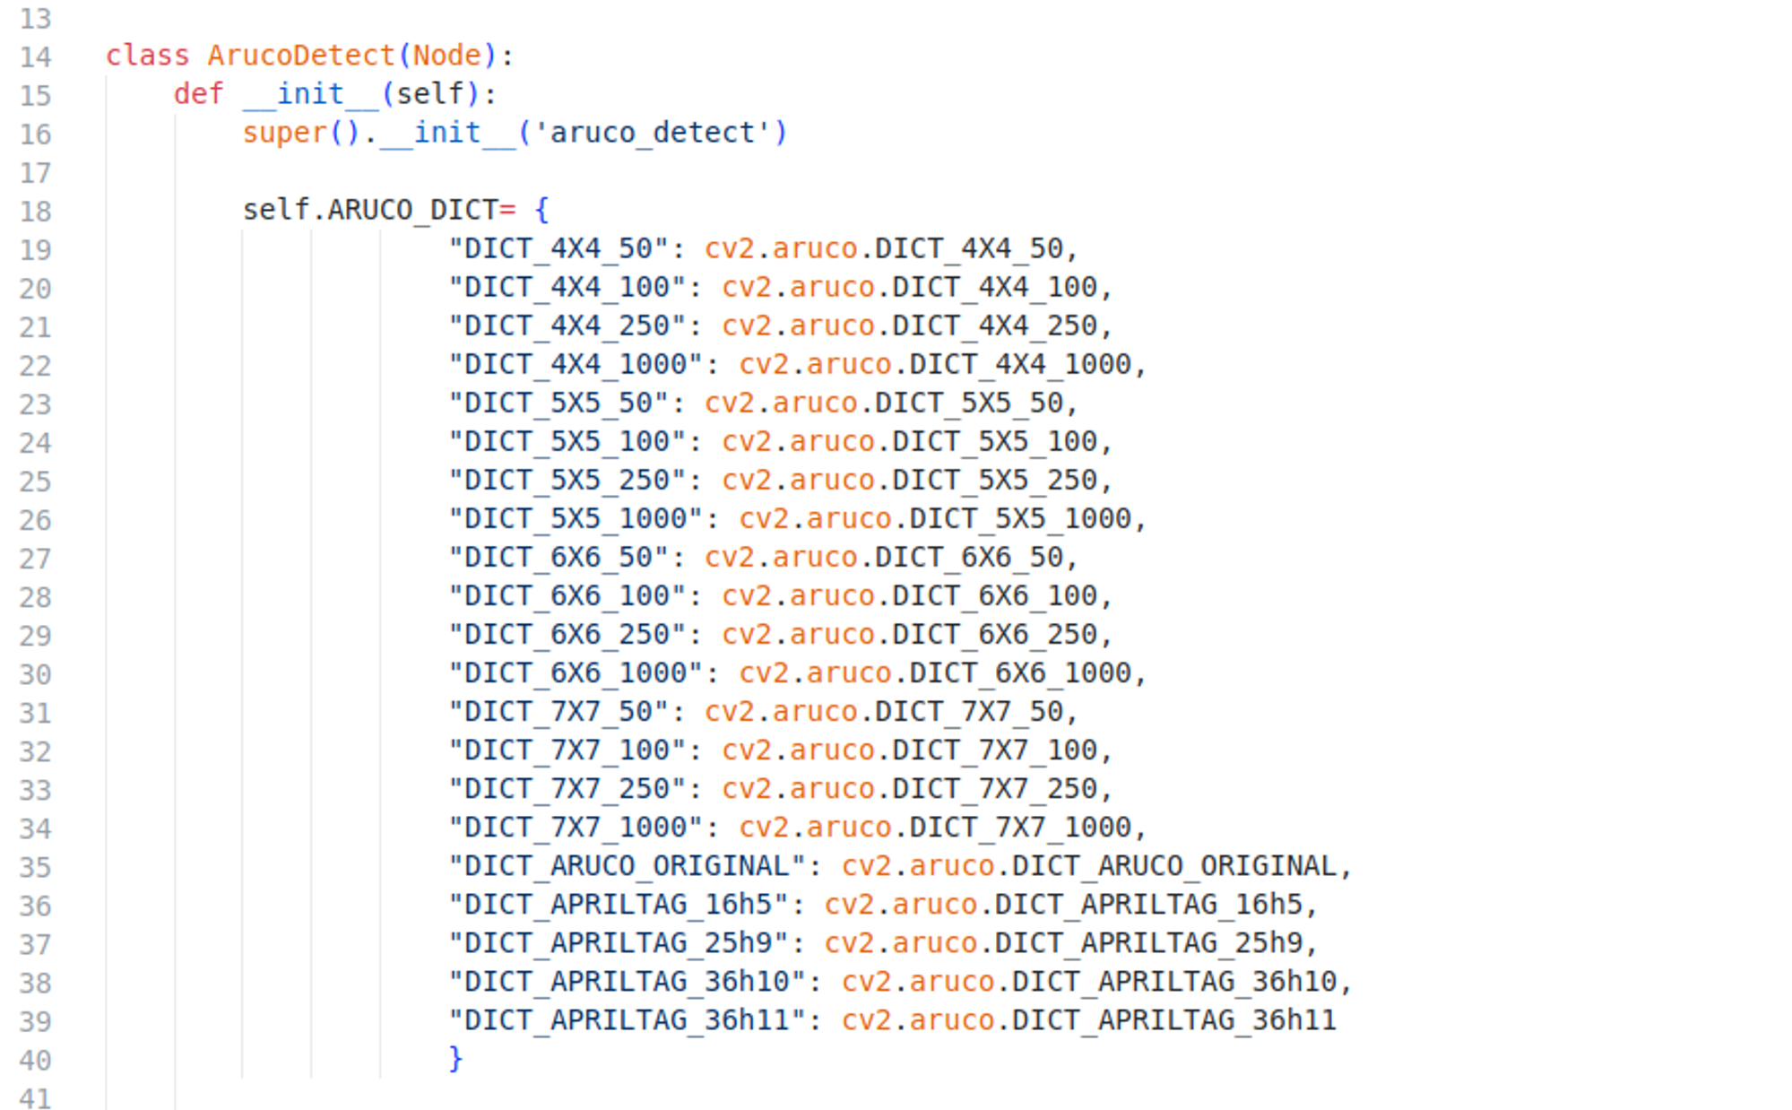
코드 Module로 만들기
클래스 생성 후 ArUCo마커 딕셔너리들을 정의하기
우리가 사용할 마커 종류

Slide 8
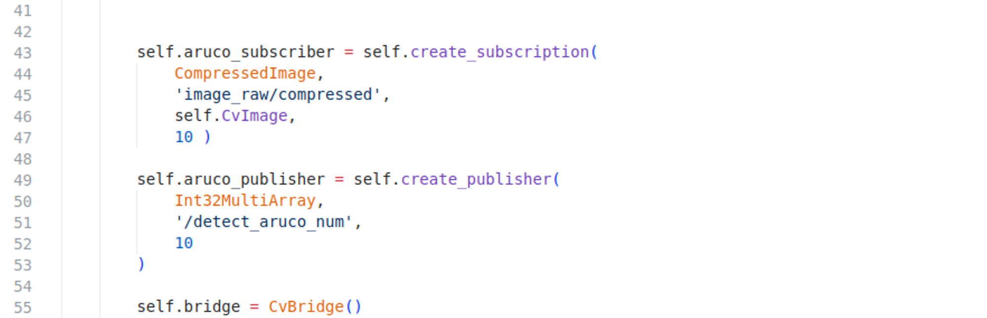
코드 Module로 만들기
이미지를 받는 subscriber와 detect 정보 publisher 만들기
CvBridge도 같이 만들어 준다

Slide 9
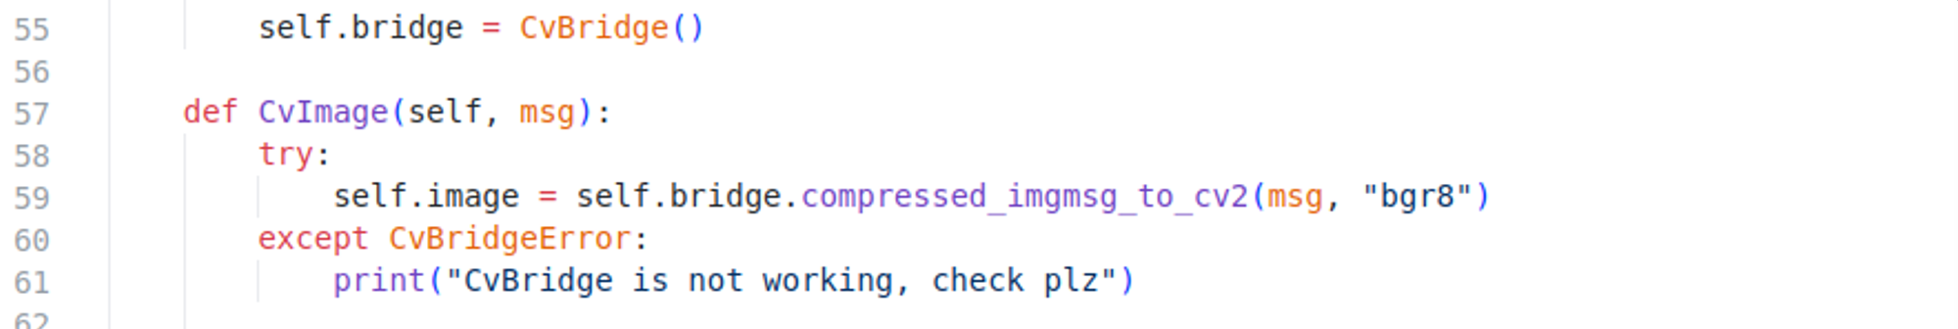
코드 Module로 만들기
로봇의 카메라로부터 받아오는 이미지를 실행하는 함수 만들기

Slide 10
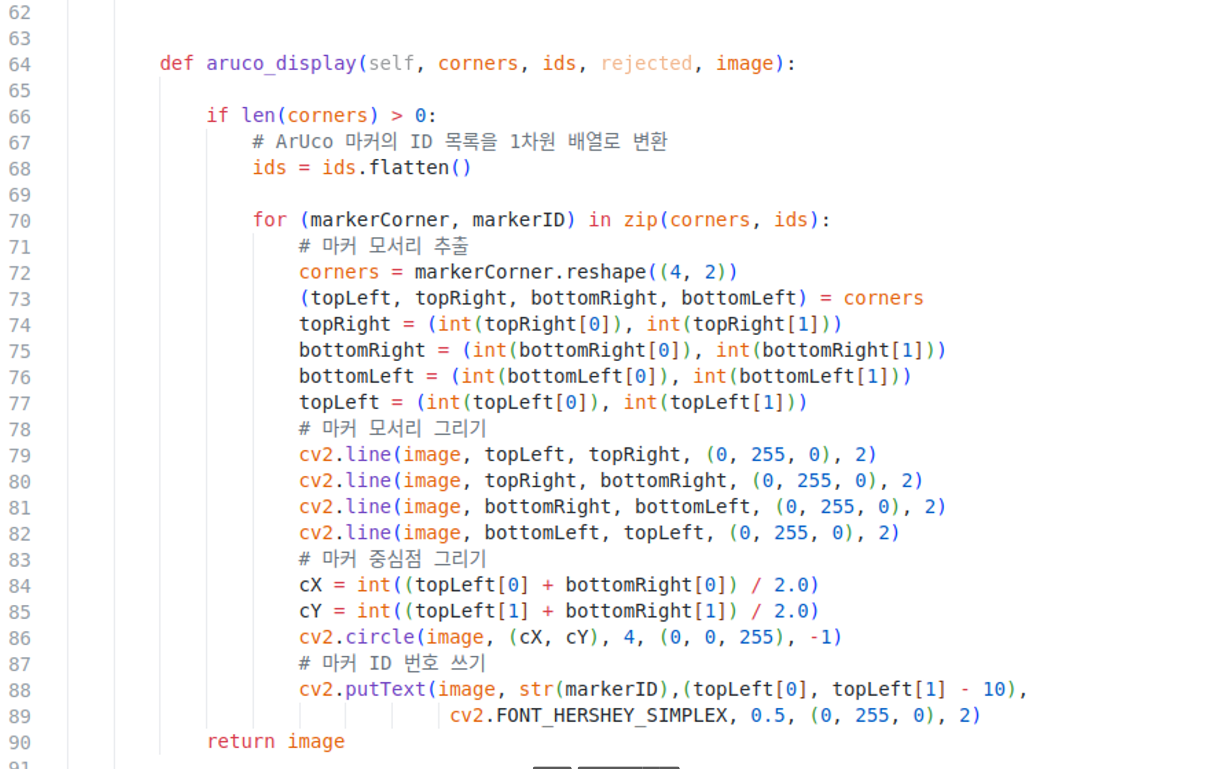
코드 Module로 만들기
아로커마커 정보 화면에 그려주는 함수 만들기

Slide 11
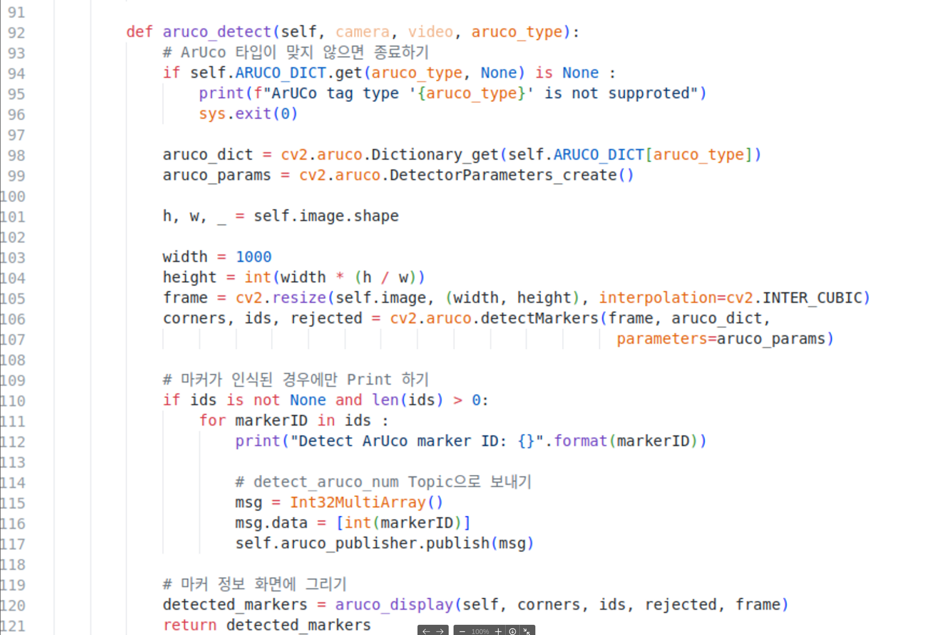
코드 Module로 만들기
아로커마커 인식하고 ID를 ros2 topic으로 보내는 함수 만들기

Slide 12
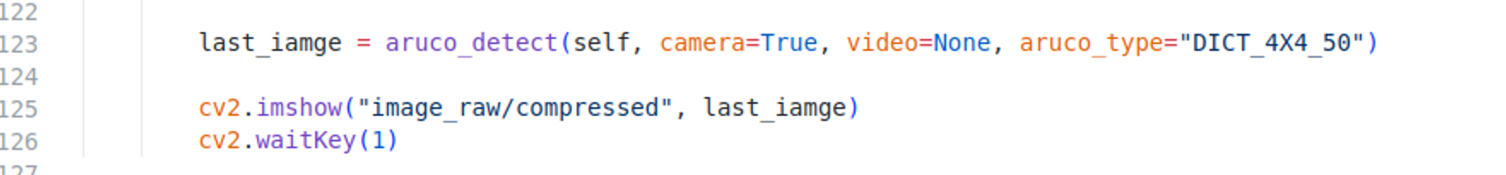
코드 Module로 만들기
opencv로 화면에 띄우기

Slide 13
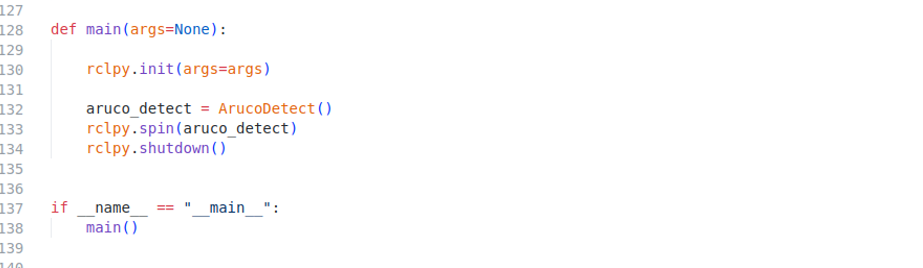
코드 Module로 만들기
마지막으로 노드 실행 함수 만들기

Slide 14
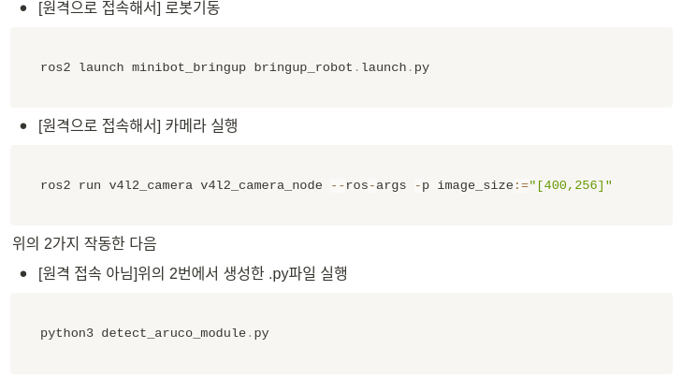
코드 실행
직접 코드를 실행해 보자

Slide 15
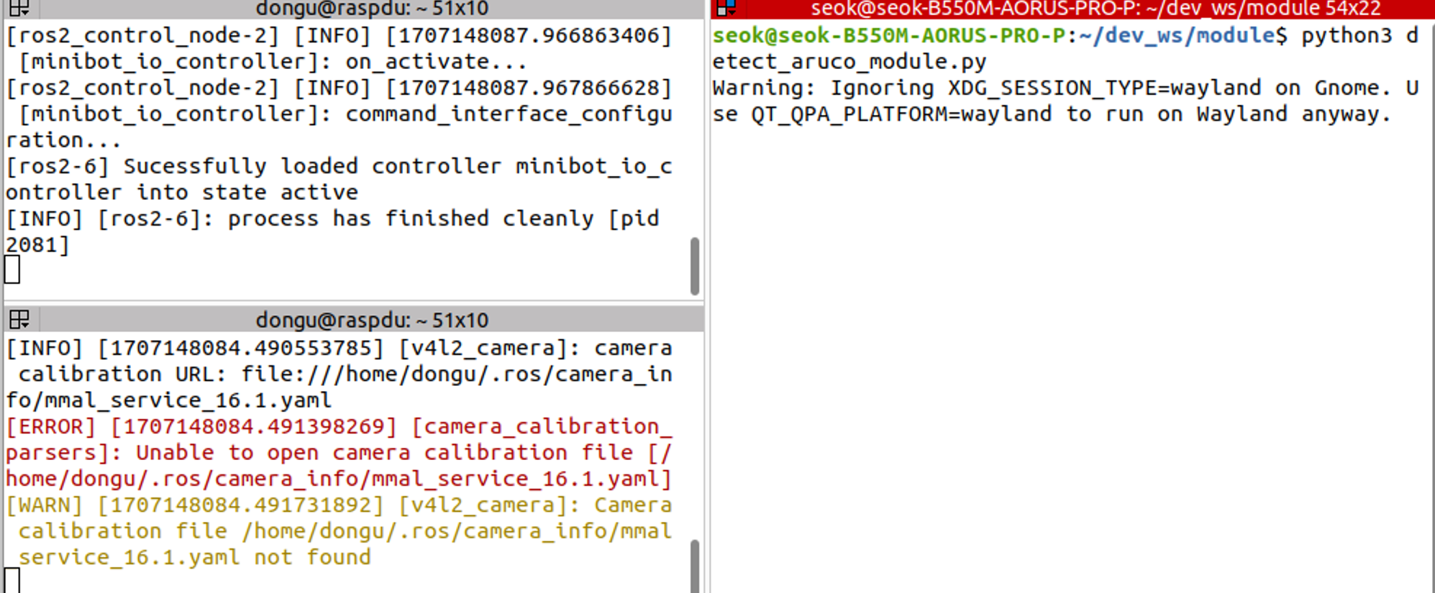
코드 실행
직접 코드를 실행해 보자

Slide 16
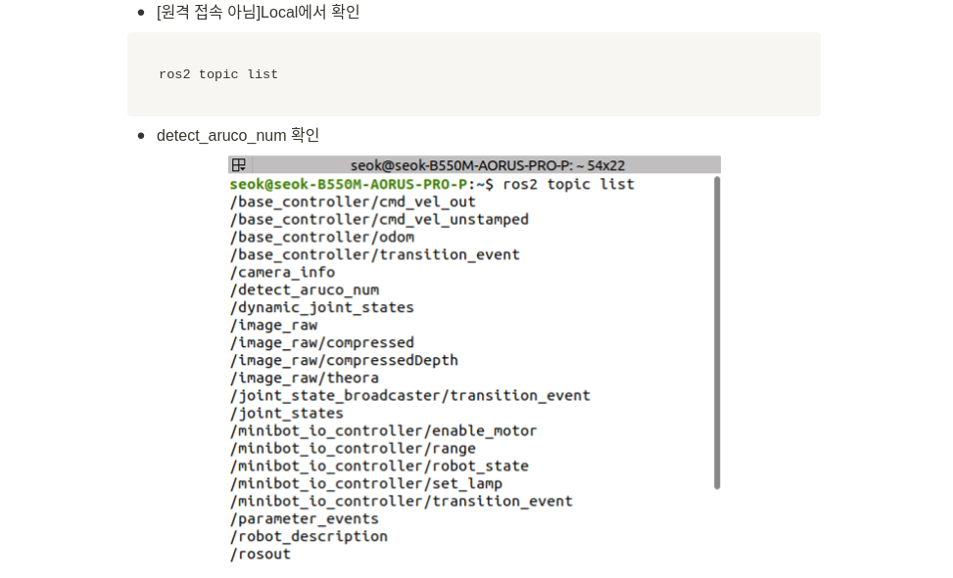
코드 실행
ros2 topic 확인

Slide 17
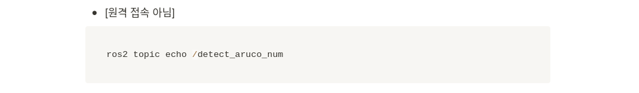
코드 실행
ros2 topic 받기

Slide 18
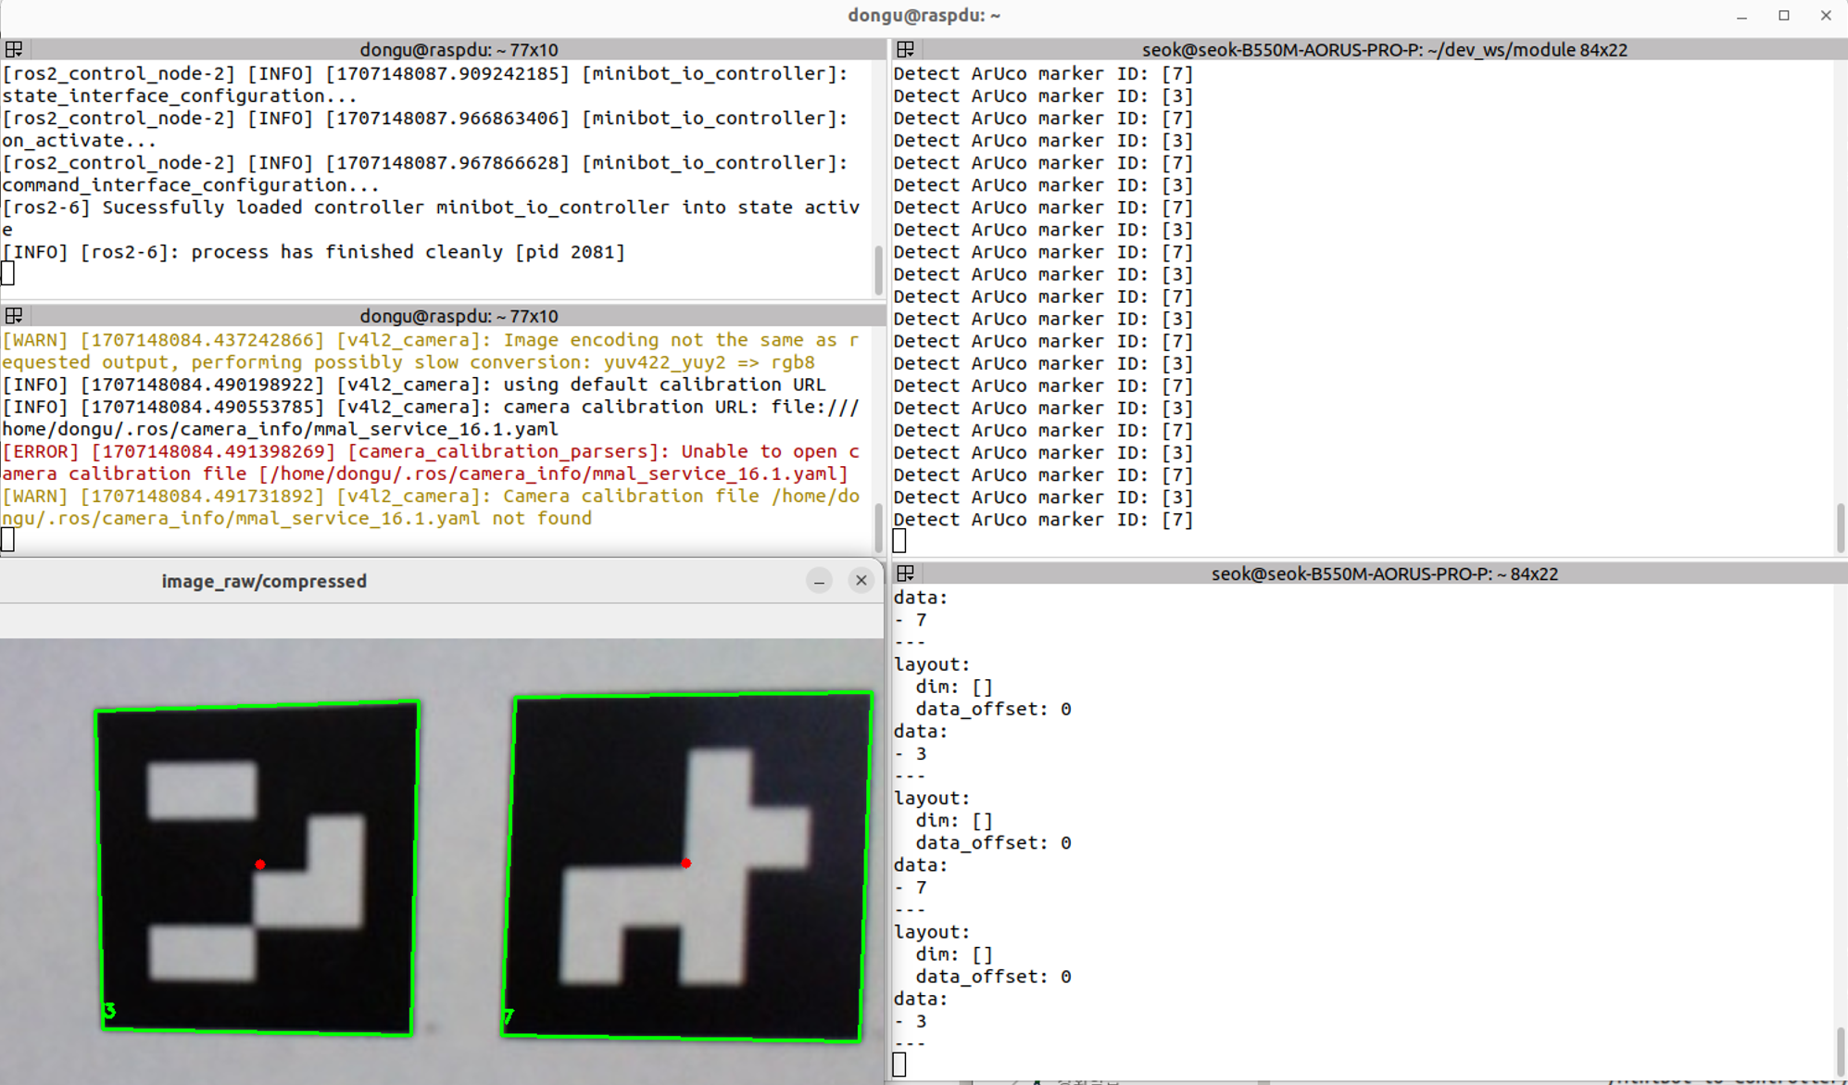
코드 실행
아로커마커 인식하기
.py로 실행 시킨 화면으로 ID확인
Topic으로 번호 확인

Slide 19
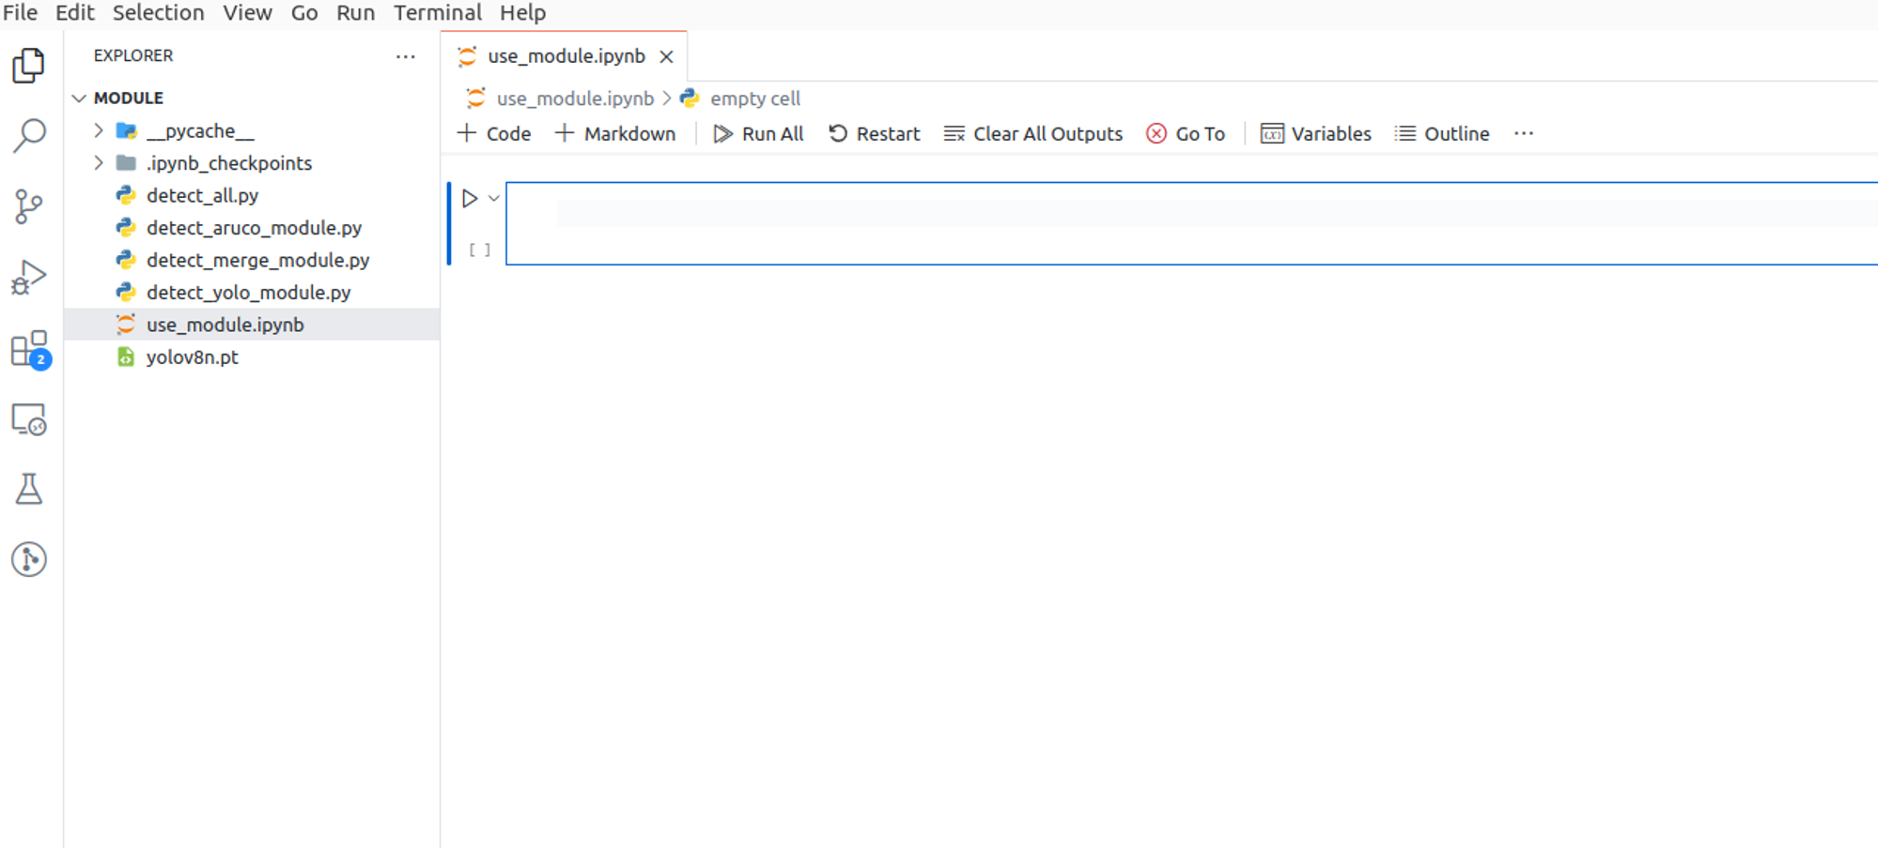
.ipynb로 실행
name.ipynb

Slide 20
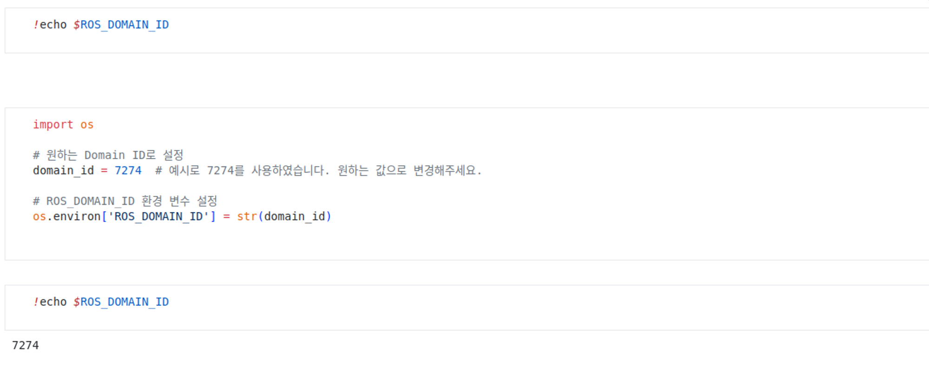
.ipynb로 실행
ROS_DOMAIN_ID 설정하기
다른 팀과 겹치면 안된다

Slide 21
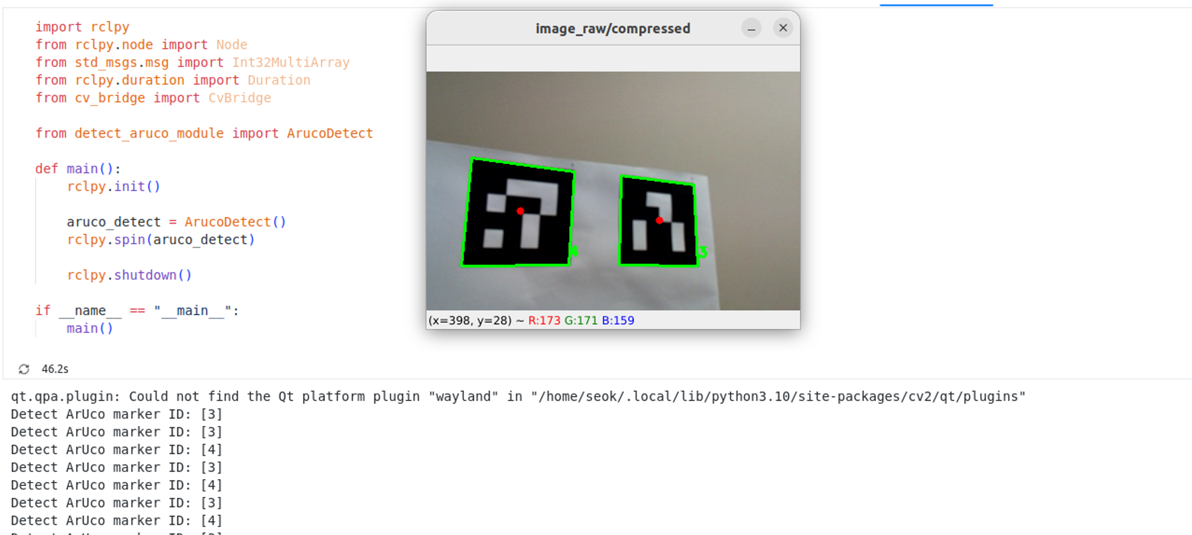
.ipynb로 실행
아로커마커 모듈 불러와서 실행하기

